Slide 1
Student Management System
Erdem demir 030118060
Tayyib Bayram 030118106

Slide 2

Proje hakkında
Üniversitede, yazılım tarafındaki kişilerin kullanacağı öğrenci yönetim sistemi.
Yazılım tarafındaki kişilerin üniversite öğrencilerin isimlerini, soyisimlerini, numaralarını, notlarını, emaillerini, bölümlerini kaydedebilir.
Ayrıca bölüm başkanından gelebilecek isteklere uygun üniversite öğrencilerin bilgilerini değiştirebilir.

Slide 3

Hedefimiz
Üniversitenin öğrencileri,öğretmenleri,fakülteler ve bölümlerin verileri tutulacağı Veri Tabanı oluşturmak.
Bu verileri kullanıcı tarafından kolayca okuma & yazma vb. işlemleri yapabilecek Önyüz tasarlamak.

Slide 4

Vizyonumuz
Üniversitelerdeki öğrencilerin bilgilerini bu çağlarda kağıtlarda tutmak apaçık bir şekilde verimsizdir. Bu verimsizliğe bir çare bulmak elbetteki insanoğlunun yapacağı ve bizimde yaptığımız şeydir. Buna takiben bizim amacımız, üniversite öğrencilerin farklı farklı çeşit çeşit bilgilerini bilgisayar ortamında kolaylıkla tutmak ve anında bu bilgilere erişmek.

Slide 5

Misyonumuz
Üniversitenin öğrenci yönetim sistemini görsel bir hale getirerek yazılım tarafının yaptığı bir çok işlemleri kolaylıkla yapılabilmesi ve bütün üniversite öğrencilerin bilgilerini listeleyip gerekirse değiştirmek, ya da öğrenci eklemek/çıkarmak vs. işlemleri kolaylıkla yapabilmek.

Slide 6


Kullanacak yazılımlar
JavaFX : JAVA’nın etkin ve ileri bir dil olduğu aşikardır. Bu nedenle Javanın yazılım platformu olan JavaFX’i arayüzümüz olarak kullanmayı hedefledik. Hem visual tarafı hemde backend tarafı olarak kullanmayı planlıyoruz.
MSSQL : Microsoft Structured Query Language Server’ı kullanarak veritabanı aracı olarak kullanacağız. Öğrenci isimleri ,numaraları , okudukları bölümler gibi veri tabanı tüm işlemleri yapabilecek ve ayrıca öğrenci gruplandırma ,sınıflandırma ve çeşitle veritabanı tekniklerini kullanarak okuma kolaylığı sağlıyacağız.

Slide 7

Uygulama Özellikleri
Bütün öğrencileri, öğretmenleri, departmanları ve fakülteleri listeleme.
Öğrencileri Departmana göre sıralama.
Çoğu bilgiyi değiştirebilme.
Yeni öğrenci ekleme.
Var olan öğrenciyi silme.
Bir çok matematiksel fonksiyonu hesaplama.
Öğrenci ve öğretmenleri bir arada listeleme.
Okuldan çıkan öğrencileri görüntüleme.
Hey, that’s pretty good!

Slide 8
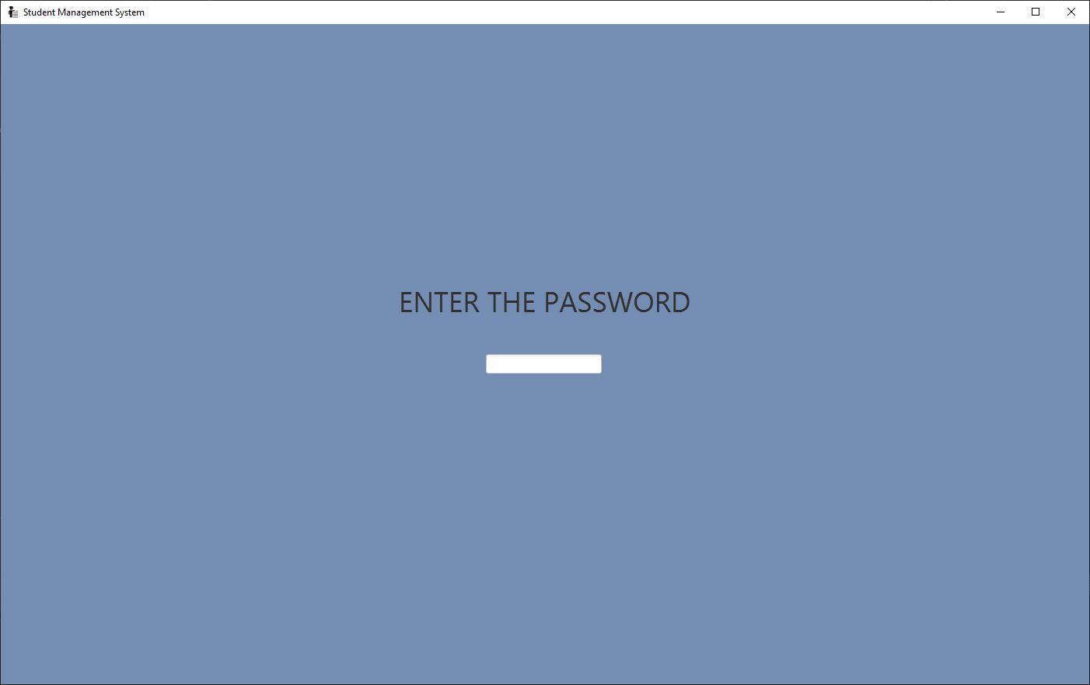
Log IN
1234

Slide 9
HOME

Slide 10
Departments

Slide 11
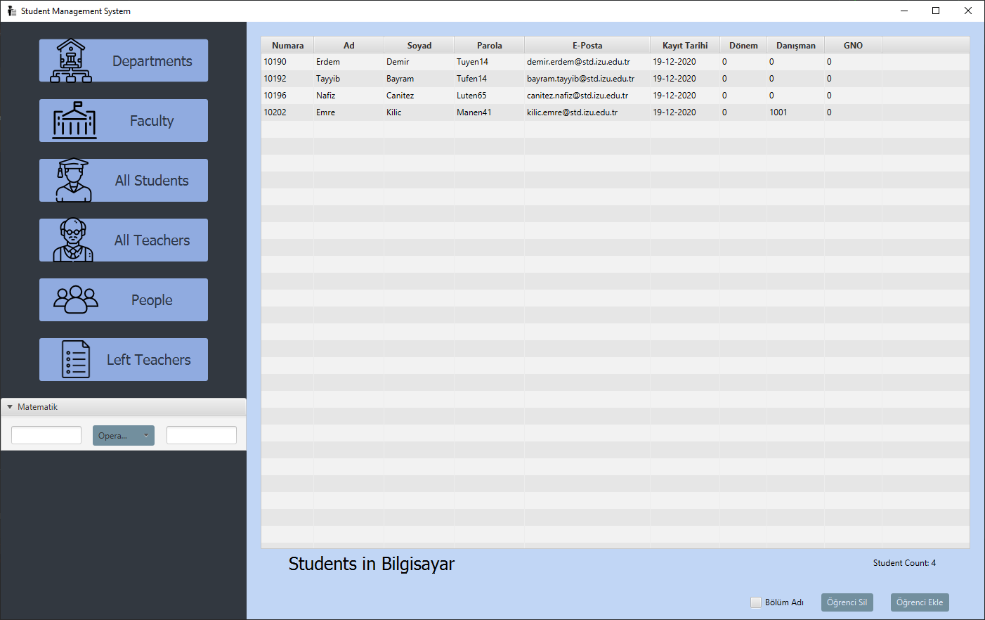
Department ONLY

Slide 12
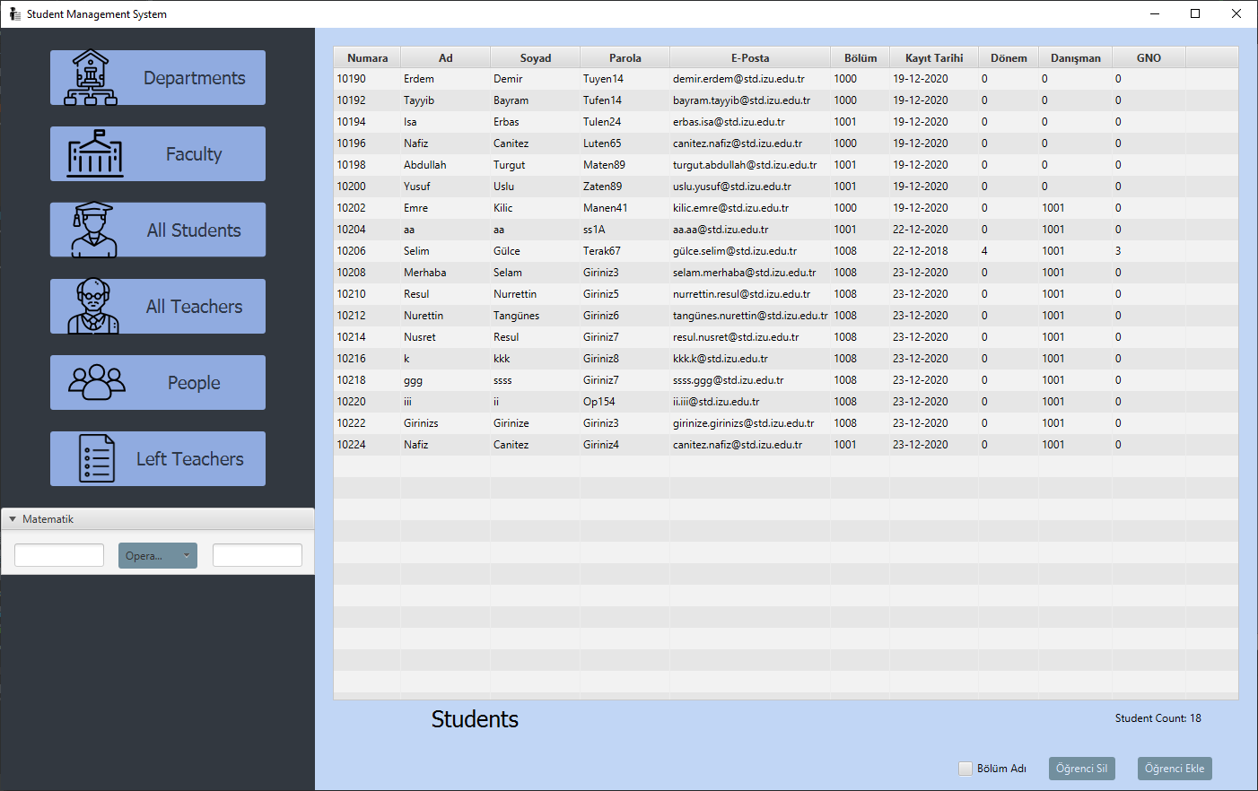
Students

Slide 13
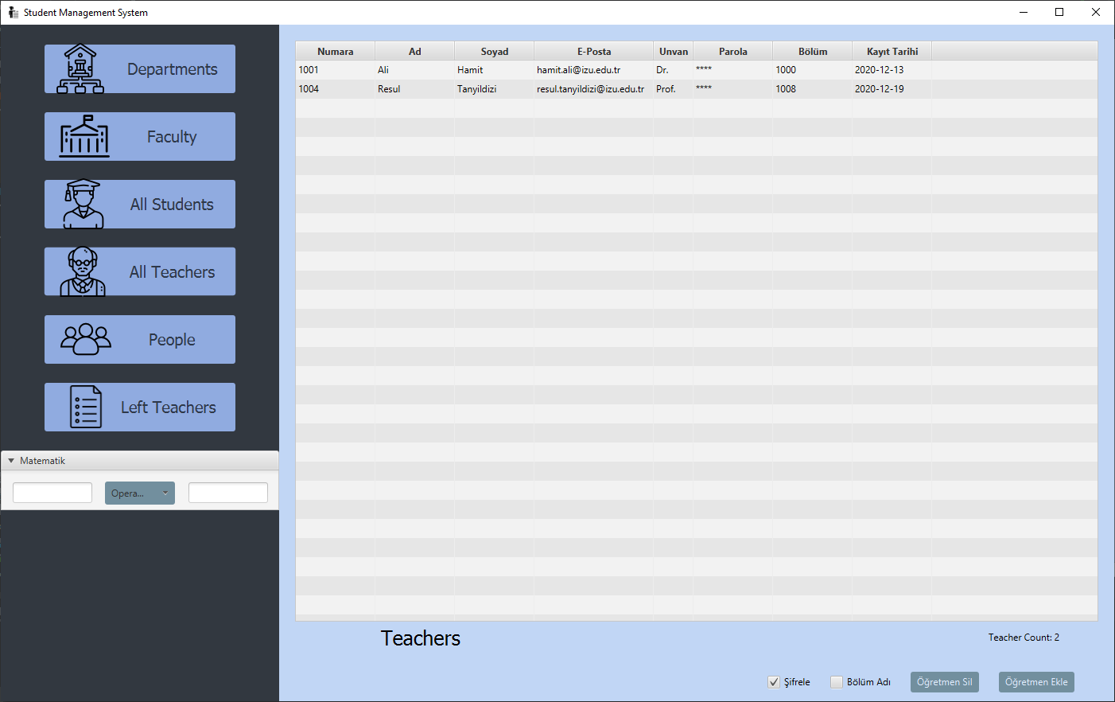
Teachers

Slide 14
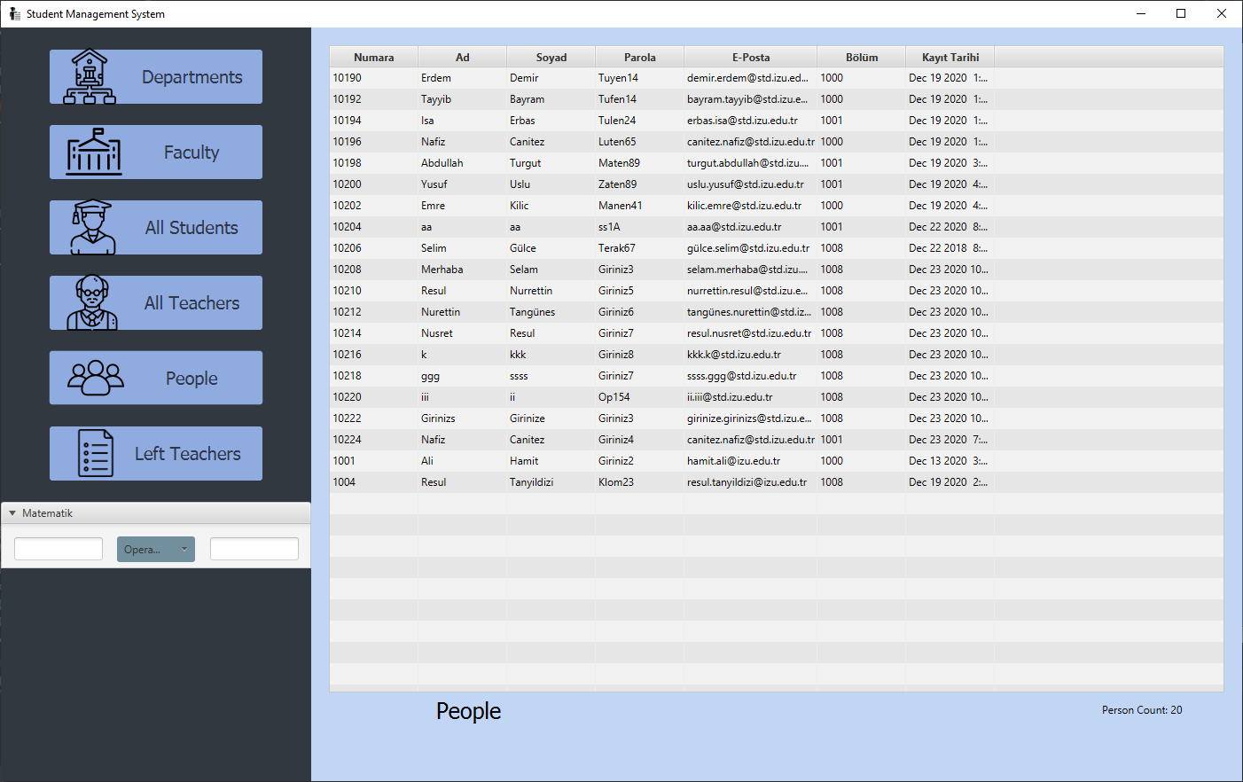
PEOPLE

Slide 15
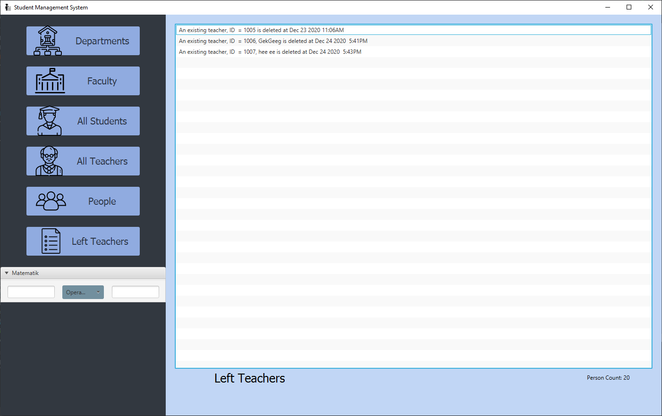
Left TEACHERS

Slide 16
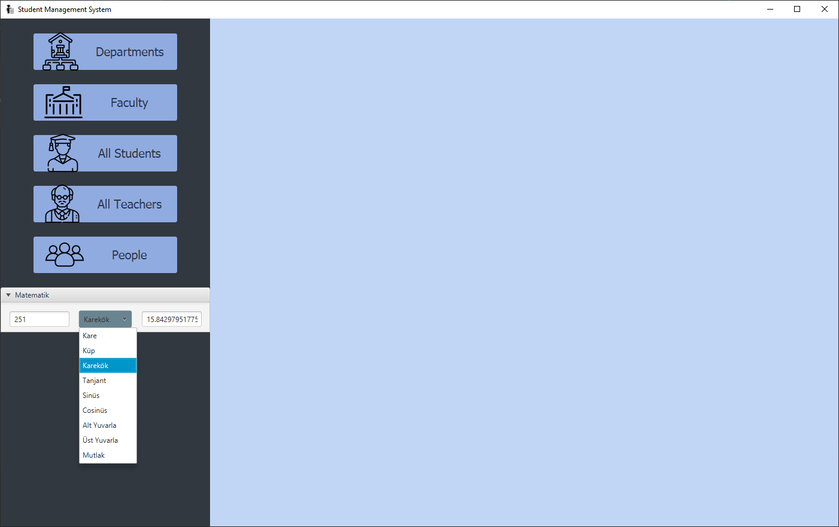

MATH

Slide 17
Classes

Slide 18
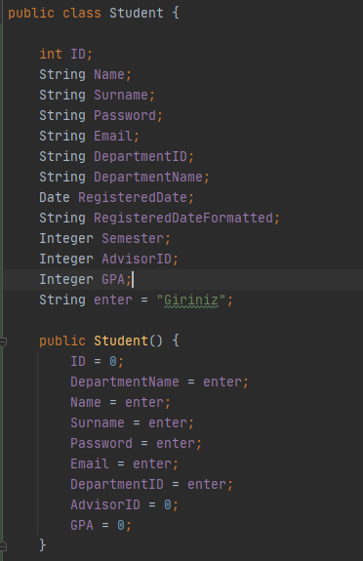
Student

Slide 19
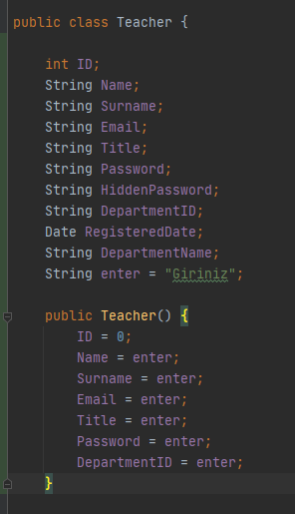
Teacher

Slide 20
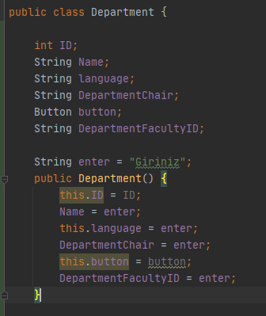
Department

Slide 21
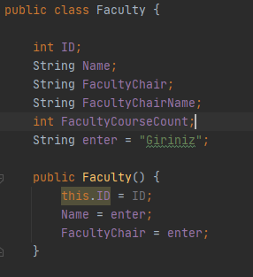
Faculty

Slide 22
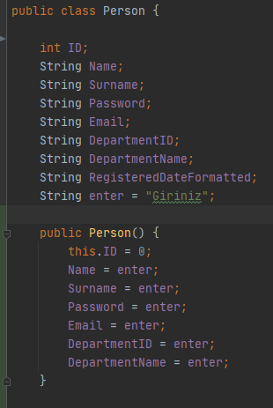
Person

Slide 23
Database Class

Slide 24
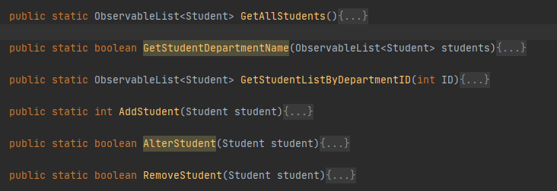
Student

Slide 25
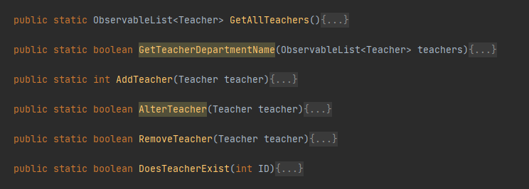
Teacher

Slide 26
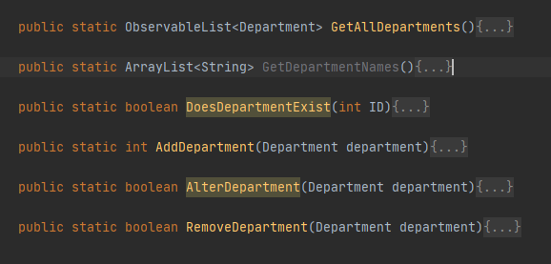
Department

Slide 27
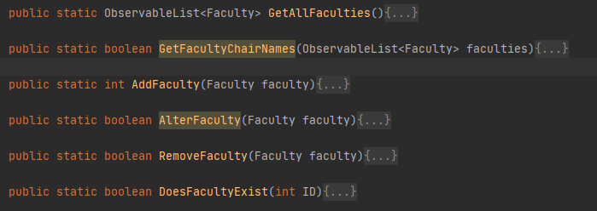
Faculty

Slide 28
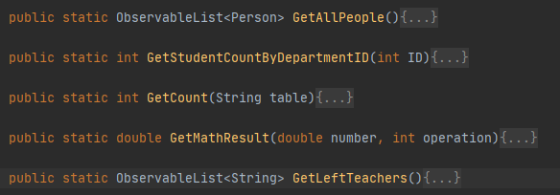
MISC

